Slide 1
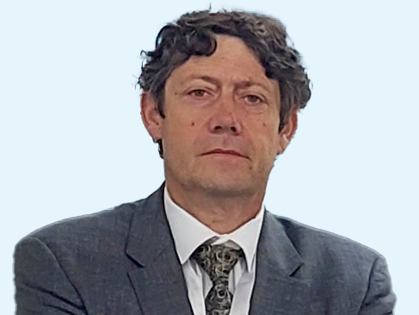
A propos
Professeur des Universités
IAE Montpellier
Université de Montpellier
Christophe FOURNIER

